Slide 1
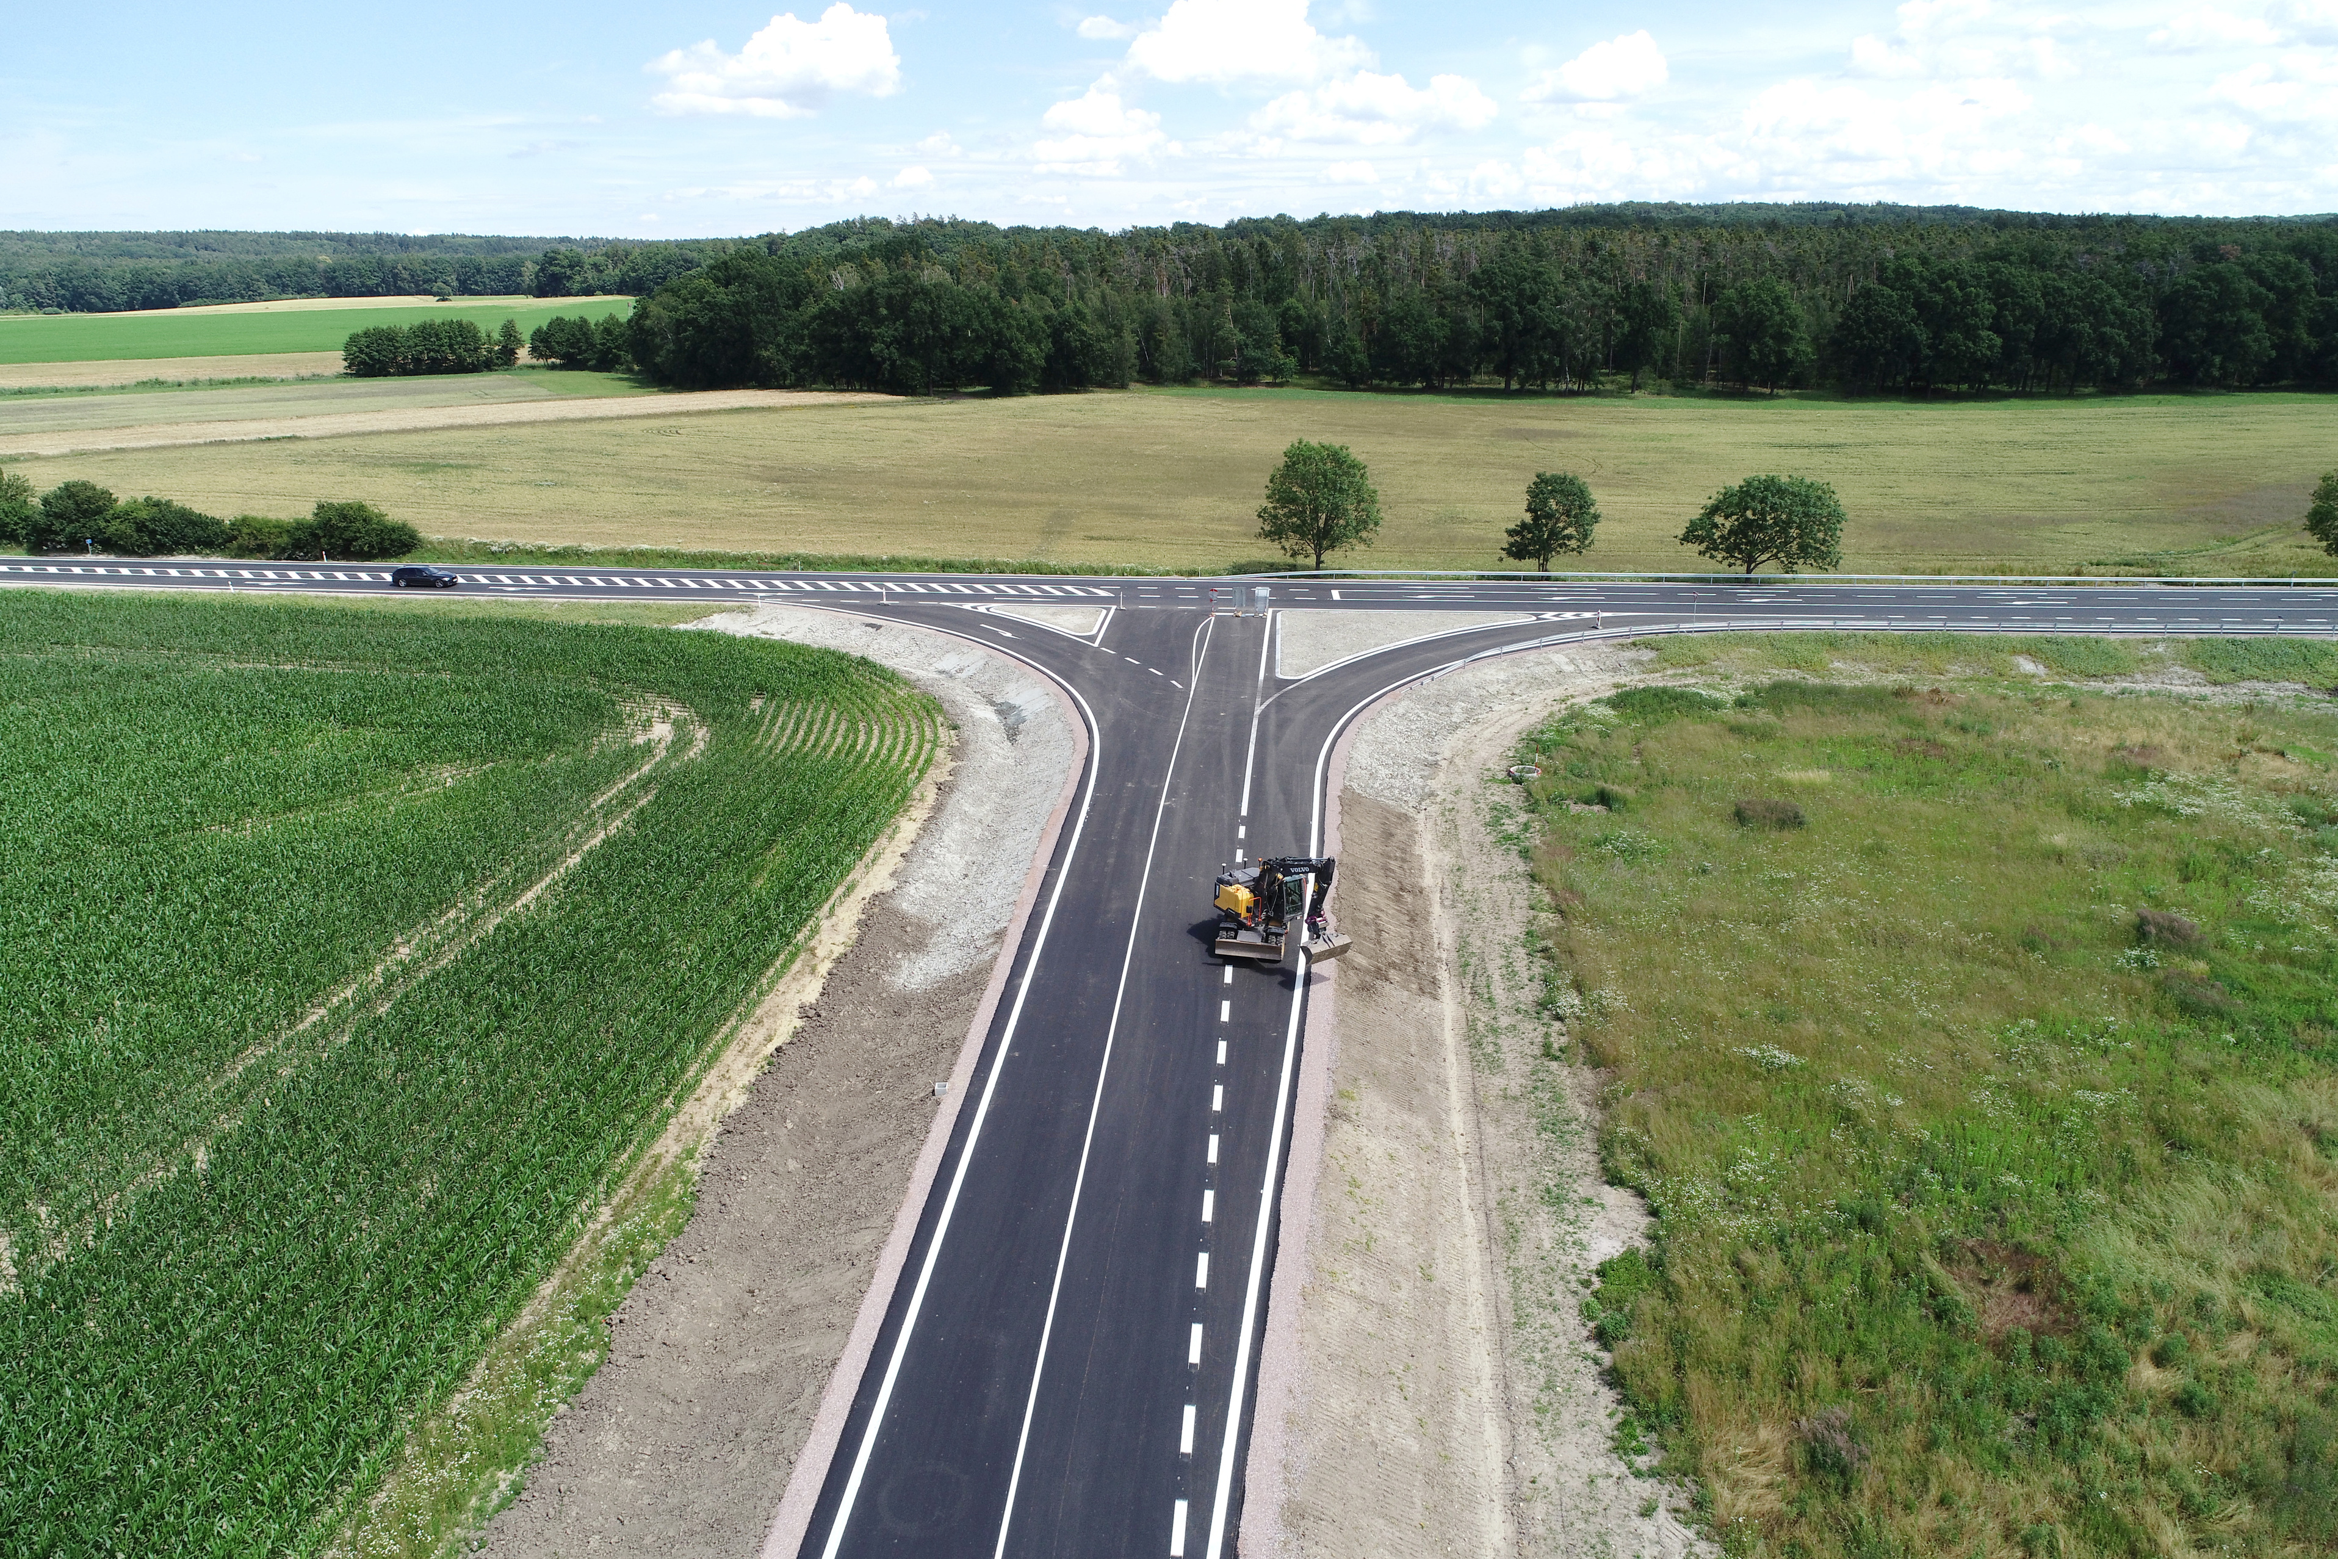


DOPRAVA
V PARDUBICKÉM KRAJI
V ROCE 2024
ZDENĚK SEMORÁD,
VEDOUCÍ ODBORU DOPRAVY KÚ PK

Slide 2
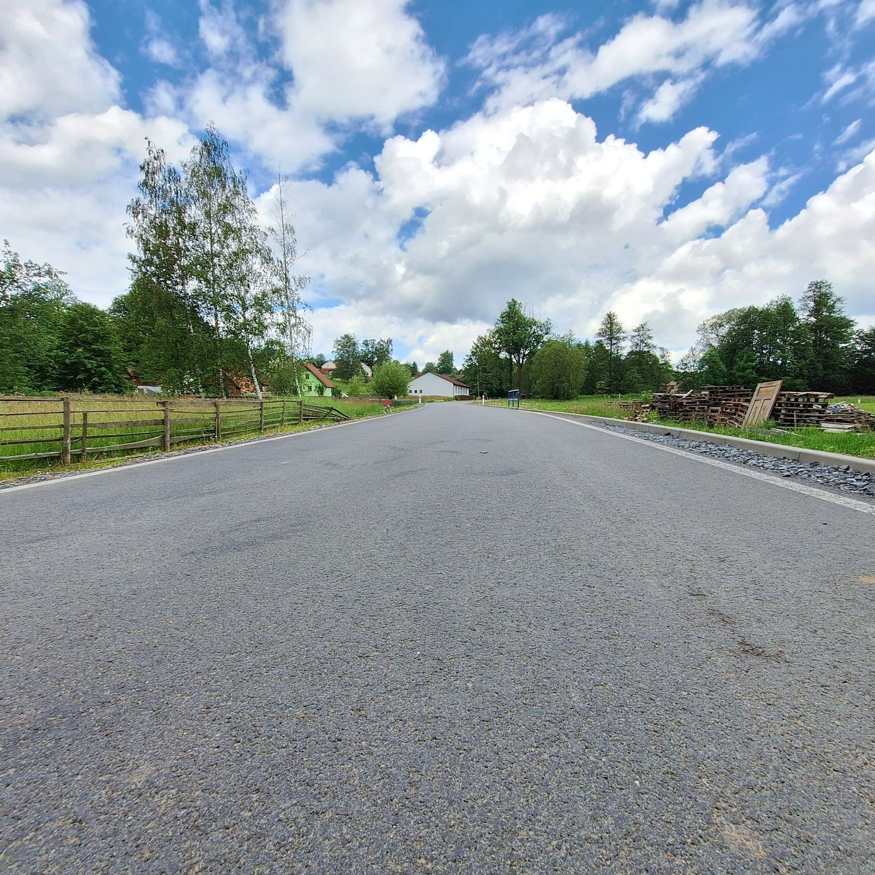
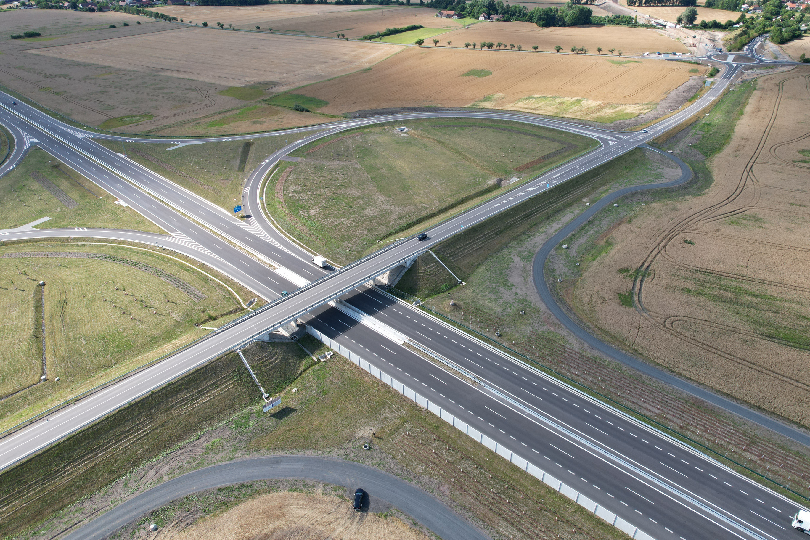
  V UPLYNULÝCH LETECH DAL PARDUBICKÝ KRAJ VEŘEJNÝ SLIB, ŽE UVOLNÍ VÍCE PENĚZ NA OPRAVY SILNIC II. A III. TŘÍDY.
  LONI VYNALOŽIL NA INVESTICE TÉMĚŘ 3 MILIARDY KORUN.
  LETOS TO JSOU V SOUČTU TAKÉ SKORO 3 MILIARDY KORUN.
  Z TOHO PŘES PŮL MILIARDY KORUN CHCEME POUŽÍT V LETECH 2024/2025 POUZE NA MOSTY.
  V TOMTO ROCE SE REALIZUJE PŘES 100 PROJEKTŮ, U DALŠÍCH 80 SE PRACUJE NA PŘÍPRAVĚ.

Slide 3
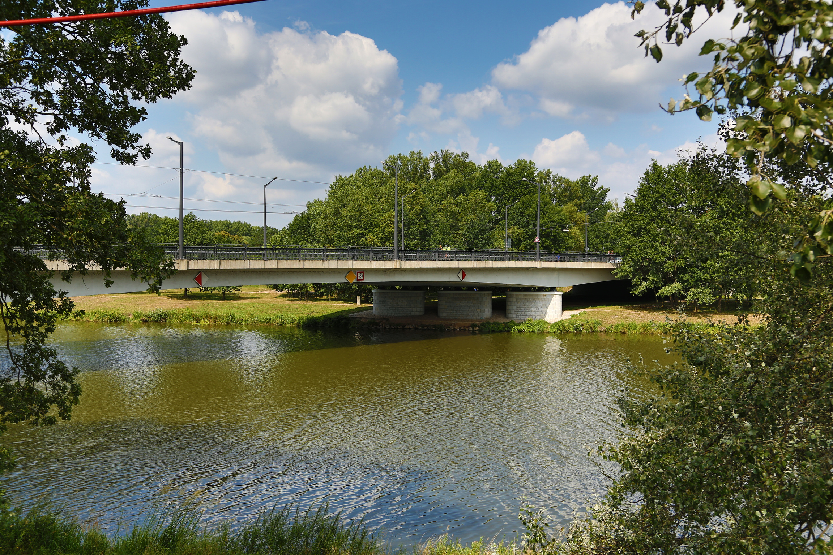
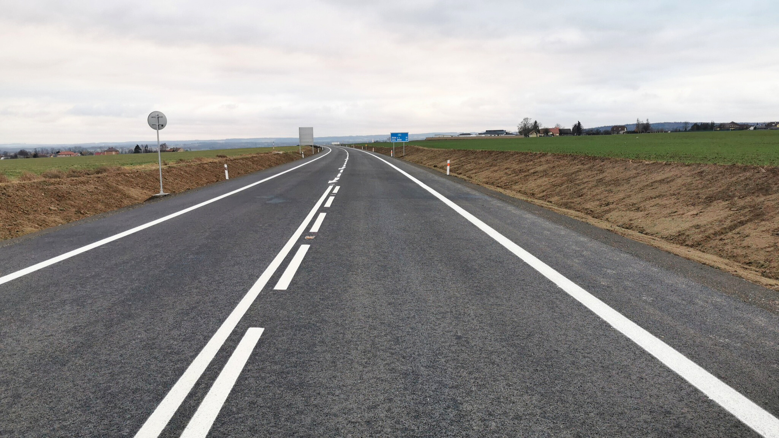
  FINANCUJEME Z VLASTNÍCH ZDROJŮ, EVROPSKÝCH DOTACÍ (IROP, INTERREG)
  A Z PENĚZ STÁTU.
  TOP PROJEKTY PRO ROK 2024: OTEVŘENÍ OBCHVATŮ ROKYTNA (ČERVEN) A DAŠIC (KONEC SRPNA).
  DÁLE ZAHÁJENÍ OPRAVY WONKOVA MOSTU, MODERNIZACE SILNIC II/337 TŘEMOŠNICE – HRANICE KRAJE A II/324 STARÉ HRADIŠTĚ – HROBICE (PRŮTAH).

Slide 4
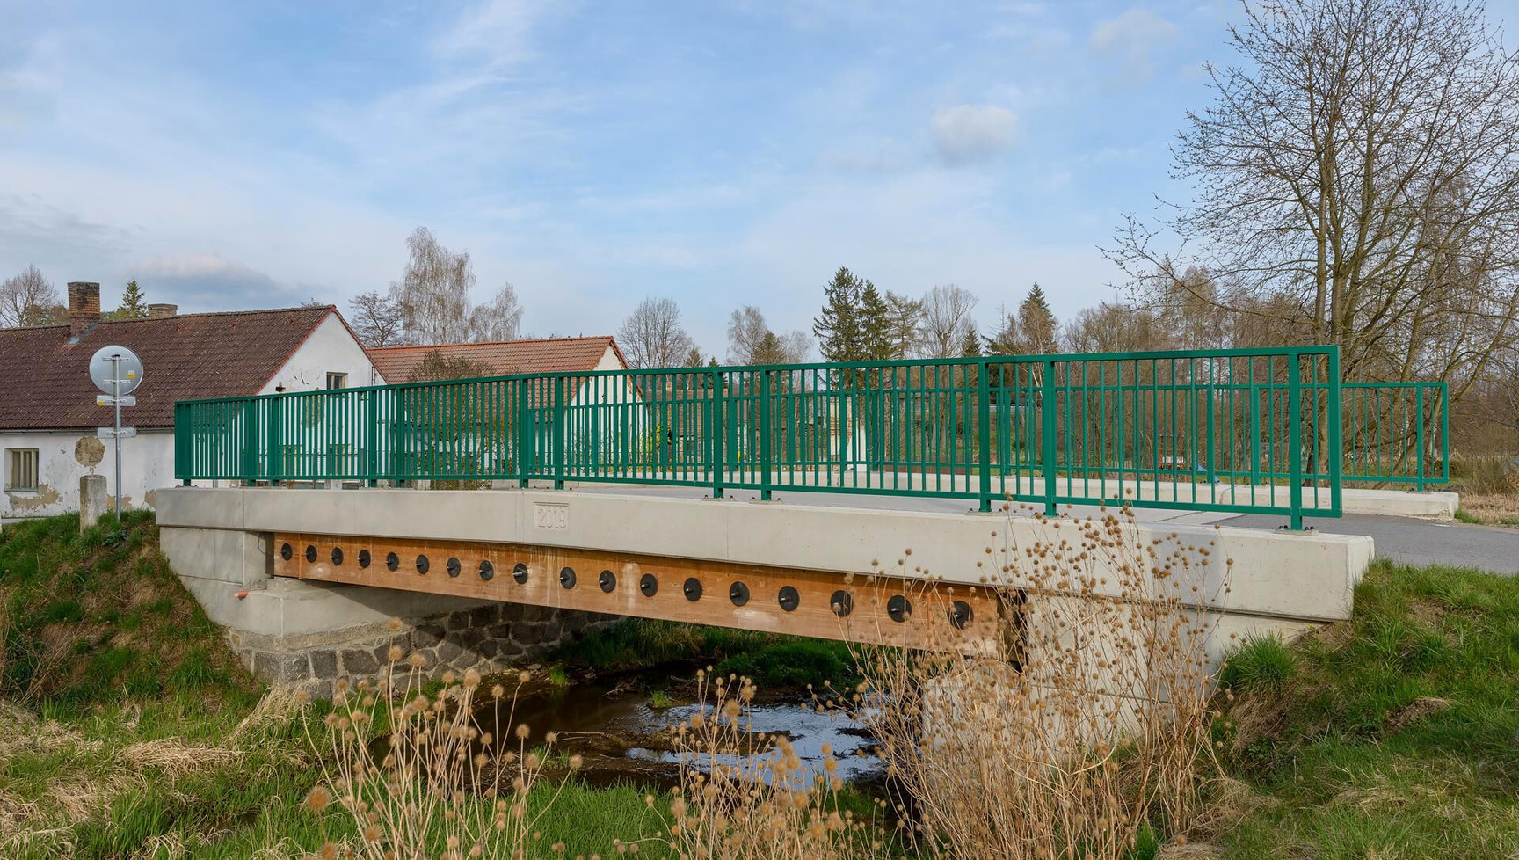
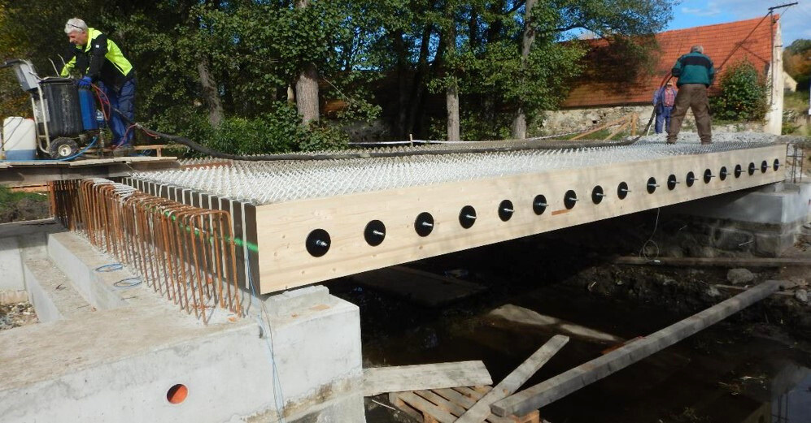
  AKTUÁLNĚ SE PŘIPRAVUJE ROZPOČET NA ROK 2025.
  BUDEME POKRAČOVAT V NASTOLENÉM TEMPU OPRAV.
  V ROCE 2025 CHCEME ZAČÍT STAVĚT PRVNÍ DŘEVOBETONOVÝ MOST V PARDUBICKÉM KRAJI - PILOTNÍ PROJEKT BUDE V DOLNÍ ČERMNÉ.
  CHCEME VIDĚT, ZDA OPRAVDU BUDE RYCHLEJŠÍ NA INSTALACI, LEVNĚJŠÍ A SPLNÍ POŽADAVKY NA SNÍŽENÍ EKOLOGICKÝCH DOPADŮ. O TOM SE DNES DOZVÍTE VÍCE Z DALŠÍ PREZENTACE.

Slide 5
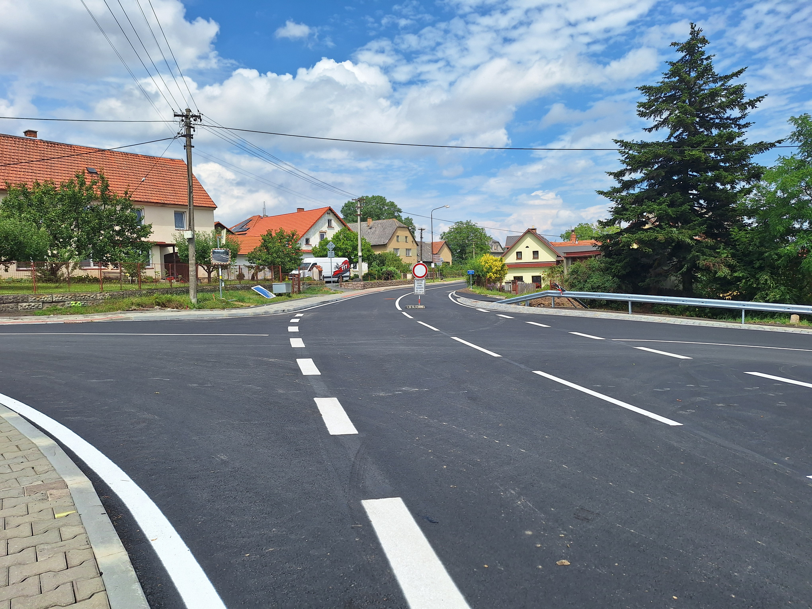
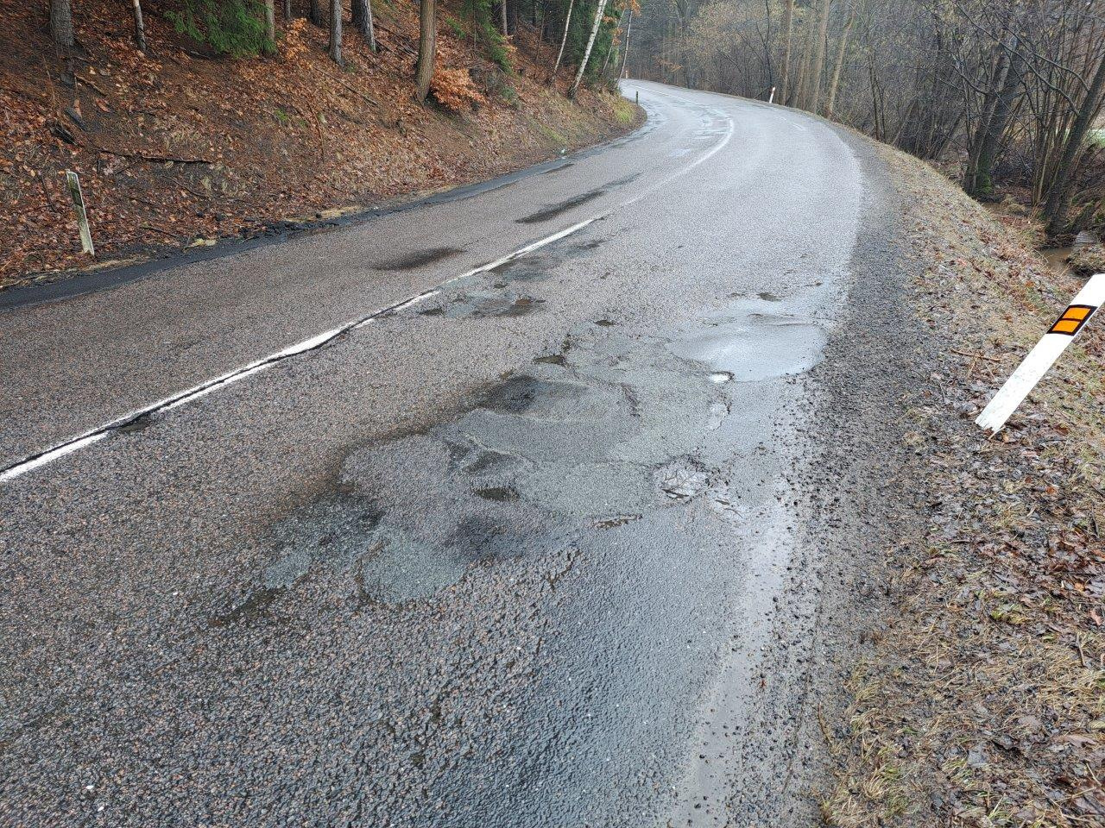
  MÍSTY MÁME KVŮLI NADMĚRNÉ ZÁTĚŽI OPRAVDU PONIČENÉ SILNICE A NEMŮŽEME ČEKAT NA DOKONČENÍ DÁLNICE.
  NĚKDE TEDY DĚLÁME NUTNÉ DOČASNÉ OPRAVY V PŘEDSTIHU - NAPŘÍKLAD JAROŠOV.
  PO VYBUDOVÁNÍ DÁLNICE JE VÝZVOU NEJENOM OPRAVIT CO NEJDŘÍV VŠECHNY PONIČENÉ SILNICE, ALE TAKÉ PŘIJÍT S FÉROVÝM SYSTÉMEM, JAK ZAKÁZAT TRANZITNÍ DOPRAVU V PŘETÍŽENÝCH ČÁSTECH REGIONU.
  SITUACE JE SLOŽITÁ, SNAŽÍME SE TO LIDEM VYSVĚTLOVAT A REAGOVAT NA PODNĚTY OBCÍ.

Slide 6
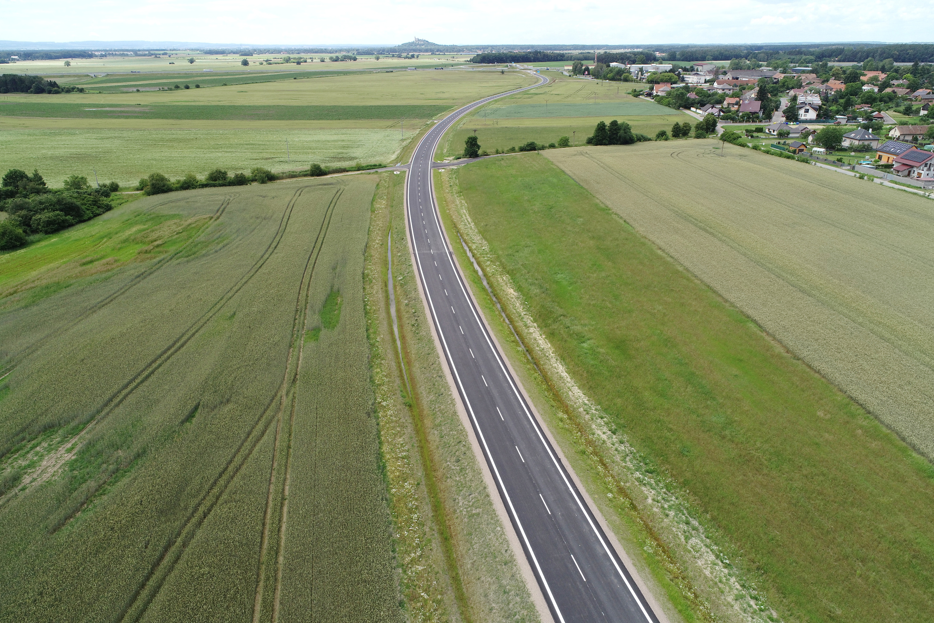
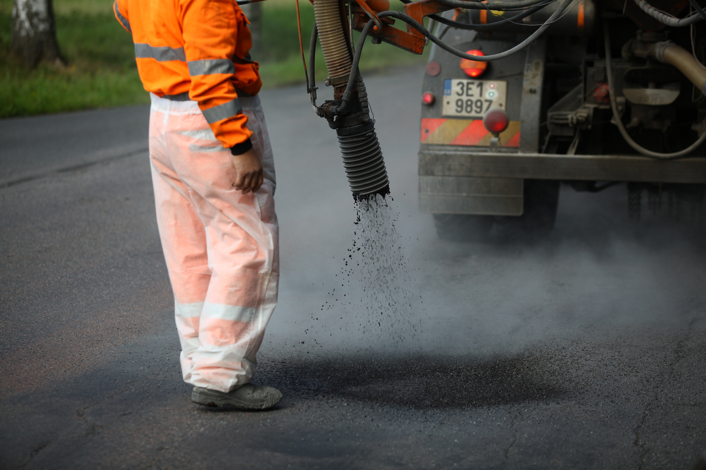
  ZA DŮLEŽITÉ POVAŽUJI, ŽE MÁME SPOLEHLIVÉ PARTNERY V MINISTERSTVU DOPRAVY A ŘSD.
  PO DOKONČENÍ DÁLNICE V ÚSEKU OPATOVICE - ČASY SE NYNÍ OPRAVUJE 8 NÁVOZOVÝCH TRAS.
  NA PŘÍŠTÍ ROK S ŘSD PLÁNUJEME DALŠÍCH 11.
  NÁROČNÉ NA KOORDINACI A ZACHOVÁNÍ DOPRAVNÍ OBSLUŽNOSTI.
  SITUACI KOMPLIKUJE FAKT, ŽE DO LOMŮ BUDE PŘÍŠTÍ ROKY JEZDIT HODNĚ TĚŽKÉ TECHNIKY A SILNICE BUDOU DEGRADOVAT.

Slide 7
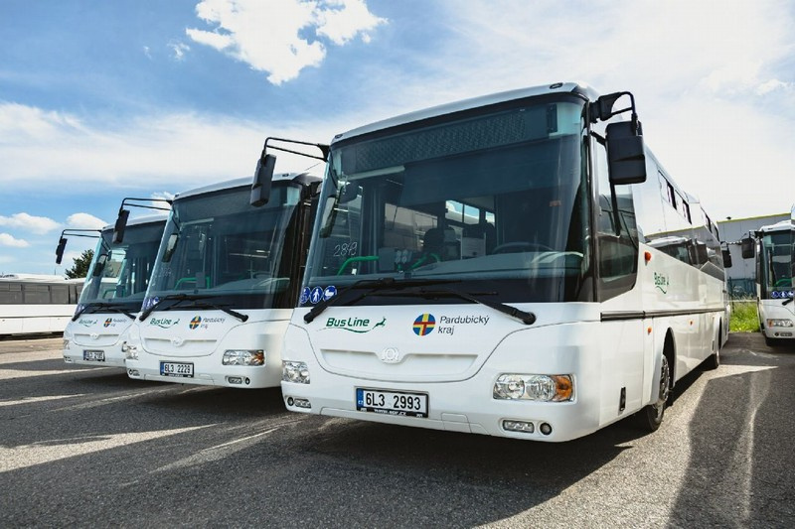
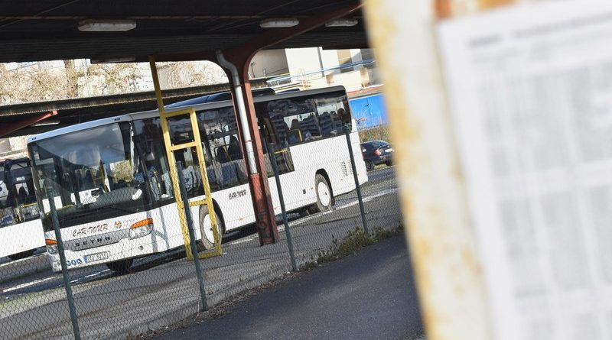
  ROZSAH DOPRAVNÍ OBSLUŽNOSTI V AUTOBUSOVÉ DOPRAVĚ SE ROČNĚ POHYBUJE NA ÚROVNI OKOLO 16,5 - 16,6 MILIONŮ KM.
  NÁKLADY V LETOŠNÍM ROCE ČINÍ CCA 523 MILIONŮ KORUN.
  V OBLASTI AUTOBUSOVÉ DOPRAVY JE SITUACE STABILNÍ. DOPRAVCI ŘÁDNĚ ZAJIŠŤUJÍ SJEDNANÉ SMLUVNÍ VÝKONY.
  DROBNÉ PROBLÉMY SOUVISÍ S UZAVÍRKOVOU ČINNOSTÍ KOMUNIKACÍ, A TO PŘEDEVŠÍM
  V OKOLÍ VÝSTAVBY D35.

Slide 8
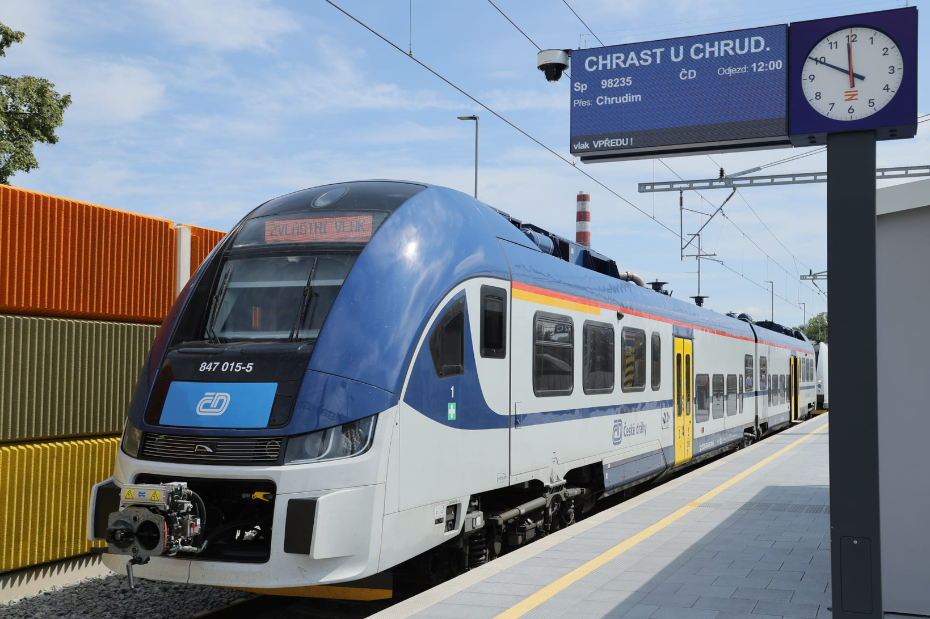
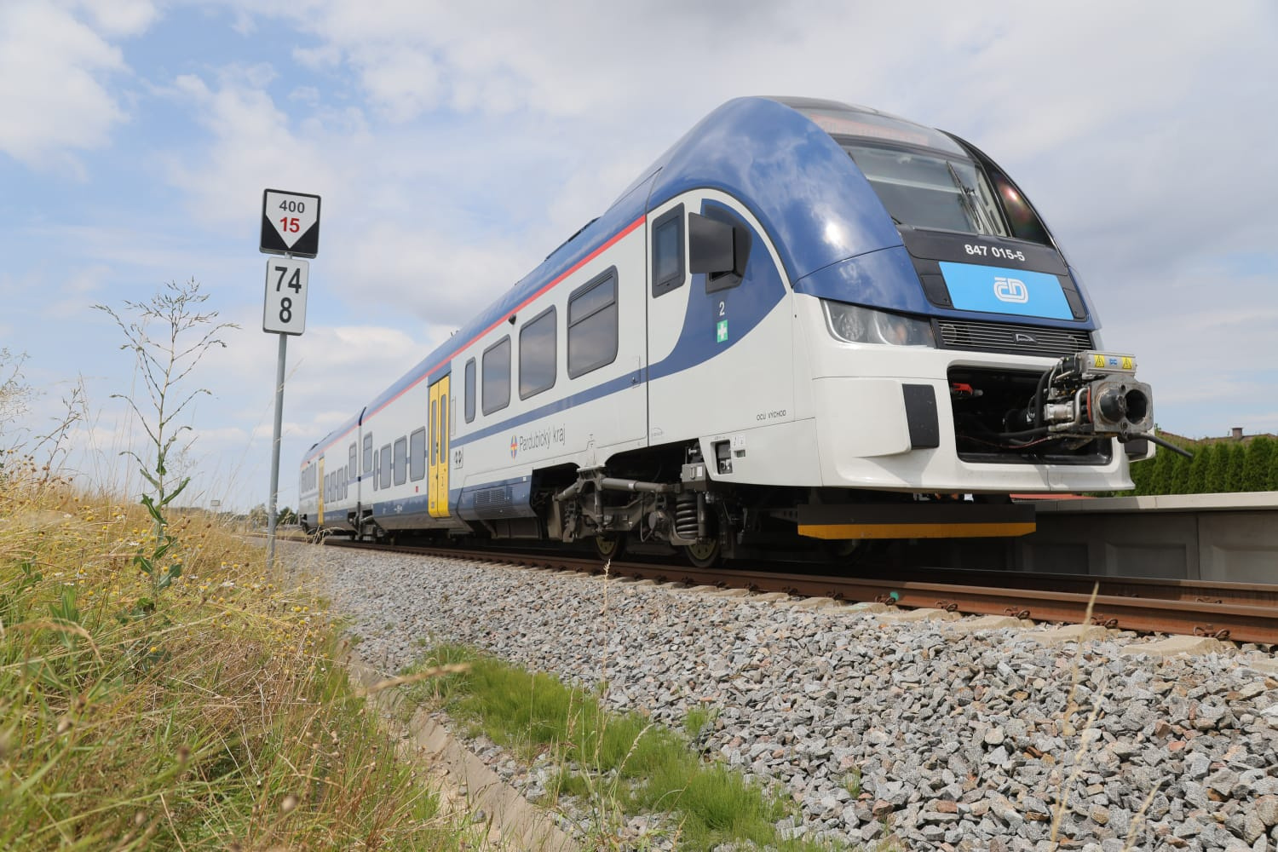
  V ŽELEZNIČNÍ DOPRAVĚ LETOS DOŠLO K NÁRŮSTU DOPRAVNÍ OBSLUŽNOSTI Z 5,02 MILIONU VLAKOVÝCH KILOMETRŮ NA 5,10 MILIONU.
  PARDUBICKÝ KRAJ LETOS ZAPLATÍ ZA ŽELEZNIČNÍ DOPRAVU 868 MILIONŮ KORUN.
  PRAVIDELNÁ MODERNIZACE VLAKOVÝCH SOUPRAV. LETOS NA TRATI PARDUBICE – CHRUDIM – HAVLÍČKŮV BROD, KDE CESTUJÍCÍ VOZÍ HNED SEDM NOVÝCH MODERNÍCH MOTOROVÝCH JEDNOTEK REGIOFOX.

Slide 9
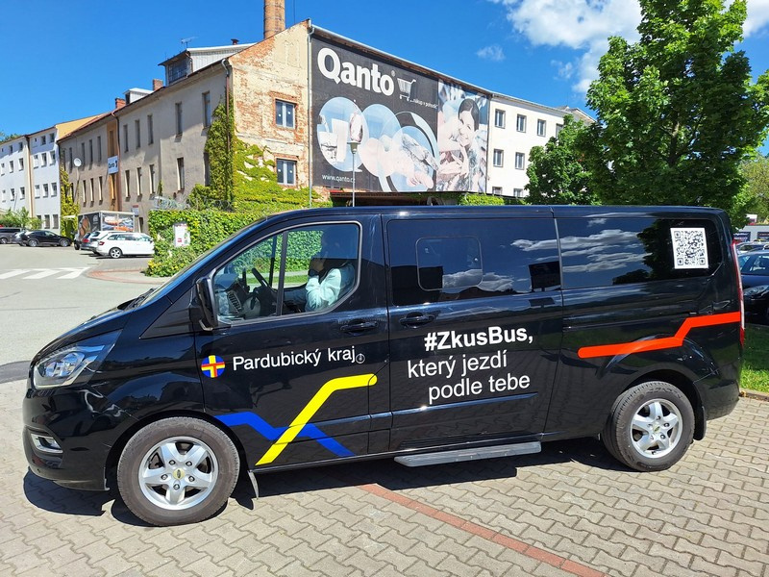
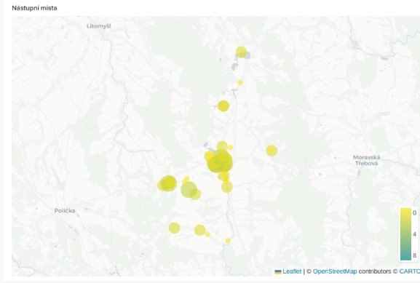
  VEŘEJNOU DOPRAVU V KRAJI DOPLŇUJE POPTÁVKOVÁ DOPRAVA #ZKUSBUS.
  PILOTNÍ PROJEKT BĚŽÍ NA SVITAVSKU, CESTUJÍCÍ SI SAMI URČUJÍ JÍZDNÍ ŘÁD I VÝSTUPNÍ A NÁSTUPNÍ STANICI.
  JSME JEDNÍM Z PRVNÍCH REGIONŮ, KDE SE POPTÁVKOVÁ DOPRAVA TESTUJE.
  ZÁJEM PRAVIDELNĚ MONITORUJEME A VYHODNOCUJEME.

